Slide 1

Форма № 30 «Сведения о деятельности медицинской организации»
РАЗДЕЛ IV.
ДЕЯТЕЛЬНОСТЬ МЕДИЦИНСКОЙ ОРГАНИЗАЦИИ ПО ОКАЗАНИЮ МЕДИЦИНСКОЙ ПОМОЩИ В СТАЦИОНАРНЫХ УСЛОВИЯХ
Азаренкова Наталия Венедиктовна, экономист ОМС, 301-240, доб.618

Slide 2
Таблица 3100. Коечный фонд и его использование
Профиль коек | № строки | Число коек, фактически развернутых и свернутых на ремонт, коек |  |  | В отчетном году
 |  | на конец отчетного года | из них располо- женных в сельской местности | средне-годовых | поступило пациентов, всего, чел | из них сельских жителей | из общего числа поступивших (гр.6):
 |  |  |  |  |  |  | детей 0–17 лет | лиц старше трудоспо-собного возраста
1 | 2 | 3 | 4 | 5 | 6 | 7 | 8 | 9
Всего | 1
в том числе: аллергологические для взрослых | 2
аллергологические для детей | 3
для беременных и рожениц | 4
для патологии беременности | 5
гинекологические для взрослых | 6
из них гинекологические для вспомогательных репродуктивных технологий | 6.1
гинекологические для детей | 7
Коечный фонд медицинской организации указывается по состоянию на
31.12 отчетного года. В общее число коек не включаются койки санаторно-
курортных организаций, санаторно-курортных отделений и койки дневных стационаров. Санаторно-курортные койки показываются в таблице 3150.
Койки одноименного профиля, развернутые в различных отделениях
медицинской организации, показывают суммарно одной строкой.
Временные приставные койки, развернутые в палатах, коридорах и т.д., в
таблицу 3100 не включаются.

Slide 3
Таблица 3100. Коечный фонд и его использование
Профиль коек | № строки | Число коек, фактически развернутых и свернутых на ремонт, коек |  |  | В отчетном году
 |  | на конец отчетного года | из них располо- женных в сельской местности | средне-годовых | поступило пациентов, всего, чел | из них сельских жителей | из общего числа поступивших (гр.6):
 |  |  |  |  |  |  | детей 0–17 лет | лиц старше трудоспо-собного возраста
1 | 2 | 3 | 4 | 5 | 6 | 7 | 8 | 9
Всего | 1
в том числе: аллергологические для взрослых | 2
аллергологические для детей | 3
для беременных и рожениц | 4
для патологии беременности | 5
гинекологические для взрослых | 6
из них гинекологические для вспомогательных репродуктивных технологий | 6.1
гинекологические для детей | 7
В графу 6 включаются сведения о поступивших пациентах, в том числе переведенных из других медицинских организаций и из дневных стационаров.

Slide 4
Таблица 3100. Коечный фонд и его использование
Профиль коек | № строки | В отчетном году |  |  |  |  |  |  | Койко-дни закрытия на ремонт, койк.дн
 |  | выписано пациентов, чел |  | из них в дневные стационары (всех типов) | умерло, чел |  | Проведено пациентами койко-дней, койк.дн
 |  | всего | в том числе старше трудоспо- собного возраста |  | всего | в том числе старше трудоспо- собного возраста | всего | в том числе старше трудоспо- собного возраста
1 | 2 | 10 | 11 | 12 | 13 | 14 | 15 | 16 | 17
Всего | 1
в том числе: аллергологические для взрослых | 2
аллергологические для детей | 3
для беременных и рожениц | 4
для патологии беременности | 5
гинекологические для взрослых | 6
из них гинекологические для вспомогательных репродуктивных технологий | 6.1
гинекологические для детей | 7
гастроэнтерологические для взрослых | 8
гастроэнтерологические для детей | 9
гематологические для взрослых | 10
В графе 10 представляются сведения о числе выписанных пациентов,
включая сведения о переведенных в другие медицинские организации и дневные стационары (графа 12).
Случаи перевода пациентов из любого профильного отделения в другое в этой же медицинской организации в отчете не показываются, так как это внутрибольничные переводы.
Пациенты, переведенные в дневной стационар или в другую
медицинскую организацию, считаются выписанными и поступившими вновь.

Slide 5
Таблица 3100. Коечный фонд и его использование
Профиль коек | № строки | Число коек, фактически развернутых и свернутых на ремонт, коек |  |  | В отчетном году
 |  | на конец отчетного года | из них располо- женных в сельской местности | средне-годовых | поступило пациентов, всего, чел | из них сельских жителей | из общего числа поступивших (гр.6):
 |  |  |  |  |  |  | детей 0–17 лет | лиц старше трудоспо-собного возраста
1 | 2 | 3 | 4 | 5 | 6 | 7 | 8 | 9
Всего | 1
гинекологические для взрослых | 6
В строке 6 «гинекологические для взрослых» показываются движение
пациентов и койки для производства абортов.
Строка 12 «геронтологические» обязательно заполняются сведения по
графам 9, 11, 14, 16 «старше трудоспособного возраста» и не заполняется графа 8 «дети 0-17 лет».
Профиль коек | № строки | В отчетном году |  |  |  |  |  |  | Койко-дни закрытия на ремонт, койк.дн
 |  | выписано пациентов, чел |  | из них в дневные стационары (всех типов) | умерло, чел |  | Проведено пациентами койко-дней, койк.дн
 |  | всего | в том числе старше трудоспо- собного возраста |  | всего | в том числе старше трудоспо- собного возраста | всего | в том числе старше трудоспо- собного возраста
1 | 2 | 10 | 11 | 12 | 13 | 14 | 15 | 16 | 17
Всего | 1
геронтологические | 12

Slide 6
Таблица 3100. Коечный фонд и его использование
Профиль коек | № строки | Число коек, фактически развернутых и свернутых на ремонт, коек |  |  | В отчетном году
 |  | на конец отчетного года | из них располо- женных в сельской местности | средне-годовых | поступило пациентов, всего, чел | из них сельских жителей | из общего числа поступивших (гр.6):
 |  |  |  |  |  |  | детей 0–17 лет | лиц старше трудоспо-собного возраста
1 | 2 | 3 | 4 | 5 | 6 | 7 | 8 | 9
Всего | 1
инфекционные для взрослых | 17
из них: лепрозные | 17.1
для COVID-19 | 17.2
инфекционные для детей | 18
из них: лепрозные | 18.1
для COVID-19 | 18.2
Из строки 17 «инфекционные для взрослых» показываются в строке 17.2 койки для пациентов с COVID-19.
Из строки 18 «инфекционные для детей» в строке 18.2 указываются койки для пациентов с COVID-19.
Все койки, (кроме реанимационных), выделенные для лечения пациентов с COVID-19 следует показывать по профилю инфекционные для взрослых, для детей по строкам 17, 17.2, 18, 18.2 и движение пациентов на них.

Slide 7
Таблица 3100. Коечный фонд и его использование
Профиль коек | № строки | Число коек, фактически развернутых и свернутых на ремонт, коек |  |  | В отчетном году
 |  | на конец отчетного года | из них располо- женных в сельской местности | средне-годовых | поступило пациентов, всего, чел | из них сельских жителей | из общего числа поступивших (гр.6):
 |  |  |  |  |  |  | детей 0–17 лет | лиц старше трудоспо-собного возраста
1 | 2 | 3 | 4 | 5 | 6 | 7 | 8 | 9
Всего | 1
реанимационные | 45
из них: реанимационные для новорожденных | 45.1
интенсивной терапии | 45.2
интенсивной терапии для новорожденных | 45.3
для COVID-19 | 45.4
В строку 45 «реанимационные койки» следует включить число коек по
профилю реанимация и движение пациентов на этих койках.
Из строки 45 реанимационные койки в строке 45.4 указать койки для
пациентов с COVID-19.
Койки интенсивной терапии включают в состав реанимационных коек и показываются в строке 45.2.

Slide 8
Таблица 3100. Коечный фонд и его использование
Профиль коек | № строки | Число коек, фактически развернутых и свернутых на ремонт, коек |  |  | В отчетном году
 |  | на конец отчетного года | из них располо- женных в сельской местности | средне-годовых | поступило пациентов, всего, чел | из них сельских жителей | из общего числа поступивших (гр.6):
 |  |  |  |  |  |  | детей 0–17 лет | лиц старше трудоспо-собного возраста
1 | 2 | 3 | 4 | 5 | 6 | 7 | 8 | 9
Всего | 1
кардиологические для взрослых | 19
из них: кардиологические интенсивной терапии | 19.1
кардиологические для больных с острым инфарктом миокарда | 19.2
кардиологические для детей | 20
наркологические | 21
из них для детей | 21.1
неврологические для взрослых | 22
из них: неврологические для больных с острыми нарушениями мозгового кровообращения | 22.1
неврологические интенсивной терапии | 22.2
Строка 19 «кардиологические для взрослых» может быть больше суммы строк 19.1 «кардиологические интенсивной терапии» + 19.2 «кардиологические для больных с острым инфарктом миокарда» за счет кардиологических коек для взрослых.
Строка 22 «неврологические для взрослых» может быть больше суммы
строк 22.1 «неврологические для больных с острыми нарушениями мозгового кровообращения» + 22.2 «неврологические интенсивной терапии» за счет неврологических коек для взрослых.

Slide 9
Таблица 3100. Коечный фонд и его использование
Профиль коек | № строки | Число коек, фактически развернутых и свернутых на ремонт, коек |  |  | В отчетном году
 |  | на конец отчетного года | из них располо- женных в сельской местности | средне-годовых | поступило пациентов, всего, чел | из них сельских жителей | из общего числа поступивших (гр.6):
 |  |  |  |  |  |  | детей 0–17 лет | лиц старше трудоспо-собного возраста
1 | 2 | 3 | 4 | 5 | 6 | 7 | 8 | 9
Всего | 1
Кроме того, «движение» больных новорожденных | 78 | X | X | X |  |  |  | X
Из общего числа (стр. 01) – платных коек | 79
Кроме того – дополнительно развернутые койки для лечения пациентов с COVID- 19 | 80
В строку 78 «движение больных новорожденных» включаются сведения о новорожденных, родившихся больными или заболевших в акушерском стационаре, которые не переводились в другие отделения.
В случае перевода новорожденного (больного) на койки патологии
новорожденных в педиатрические стационары в акушерском стационаре он показывается как выписанный (переводом).

Slide 10
Таблица 3100. Коечный фонд и его использование
Профиль коек | № строки | Число коек, фактически развернутых и свернутых на ремонт, коек |  |  | В отчетном году
 |  | на конец отчетного года | из них располо- женных в сельской местности | средне-годовых | поступило пациентов, всего, чел | из них сельских жителей | из общего числа поступивших (гр.6):
 |  |  |  |  |  |  | детей 0–17 лет | лиц старше трудоспо-собного возраста
1 | 2 | 3 | 4 | 5 | 6 | 7 | 8 | 9
Всего | 1
Кроме того, «движение» больных новорожденных | 78 | X | X | X |  |  |  | X
Из общего числа (стр. 01) – платных коек | 79
Кроме того – дополнительно развернутые койки для лечения пациентов с COVID- 19 | 80
В строку 79 «из общего числа – платных коек» показываются платные
койки, которые включаются в таблицу 3100 по строкам, соответствующим их профилям.
В строке 80 «Кроме того - дополнительно развернутые койки для лечения пациентов с COVID-19» указываются койки, ВРЕМЕННО развернутые в период сложной эпидемической ситуации, связанной с COVID-19. Временно развернутые койки в общий коечный фонд медицинской организации не включаются, так как являются временным ресурсом в связи с увеличением числа госпитализаций.

Slide 11
Таблица 3100. Коечный фонд и его использование
Профиль коек | № строки | Число коек, фактически развернутых и свернутых на ремонт, коек |  |  | В отчетном году
 |  | на конец отчетного года | из них располо- женных в сельской местности | средне-годовых | поступило пациентов, всего, чел | из них сельских жителей | из общего числа поступивших (гр.6):
 |  |  |  |  |  |  | детей 0–17 лет | лиц старше трудоспо-собного возраста
1 | 2 | 3 | 4 | 5 | 6 | 7 | 8 | 9
Всего | 1
Кроме того, «движение» больных новорожденных | 78 | X | X | X |  |  |  | X
Из общего числа (стр. 01) – платных коек | 79
Кроме того – дополнительно развернутые койки для лечения пациентов с COVID- 19 | 80
Движение пациентов на временно развернутых койках входит в итоговую строку 1, т.к. пациенты могут госпитализироваться на основной коечный фонд и далее переводится на временные койки и наоборот, госпитализироваться на временные койки, а далее на профильные.
Движение пациентов определяется внутри медицинской организации с учетом диагноза, течения заболевания и других причин. С целью исключения дублирования пациентов и учета требований внутрибольничных переводов все госпитализированные пациенты входят в итоговую строку с учетом исхода госпитализации.

Slide 12
Таблица 3100. Коечный фонд и его использование
(3102)
Из общего числа пациентов, поступивших на платные койки – иностранные граждане – всего, чел 1 |  | , из них дети 2
В таблицу 3102 включаются сведения о пациентах, поступивших на
платные койки – иностранные граждане (из таблицы 3100 строки 1 «всего» графы
6 «поступило пациентов, всего»).

Slide 13
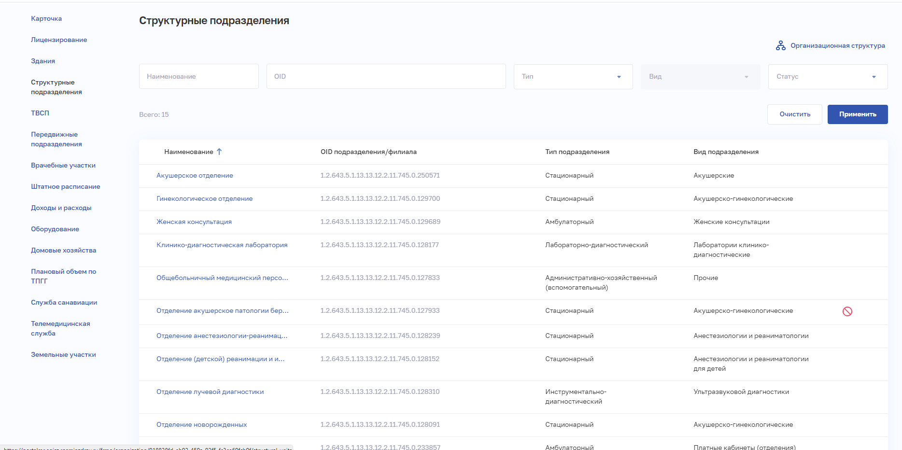
Сверка коечного фонда:
1. Приказ о структуре МО
2. ФРМО
3. Таб. 3100 форма 30

Slide 14
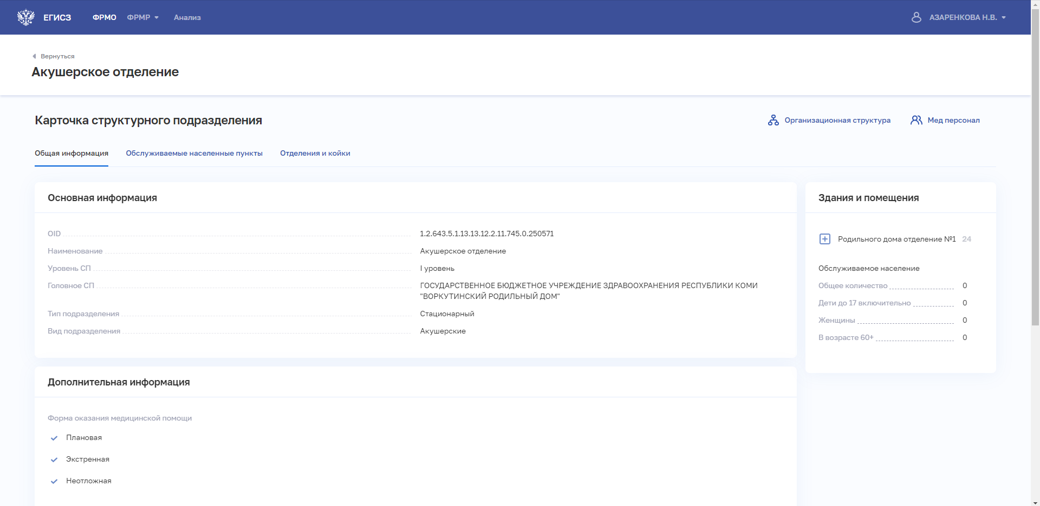

Slide 15
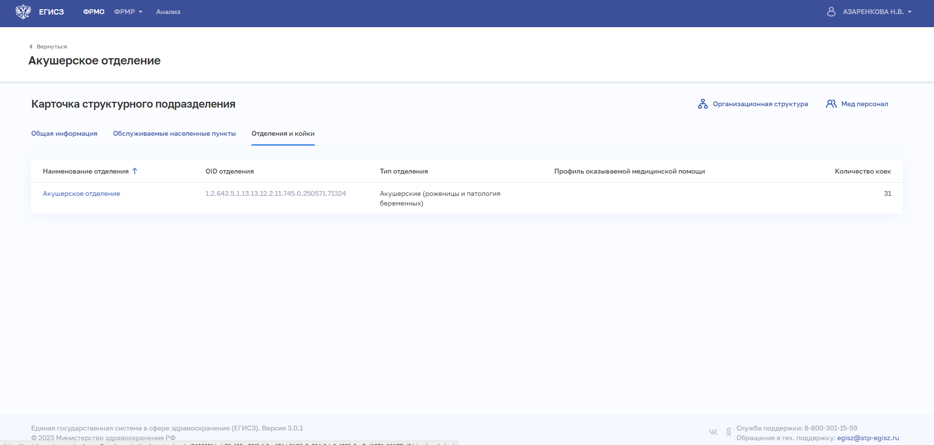

Slide 16
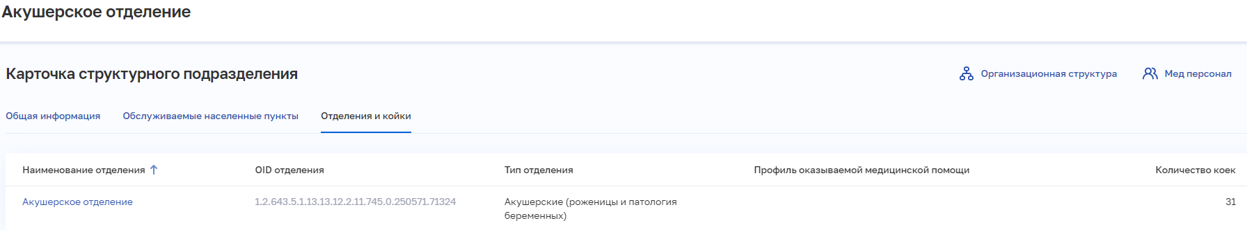
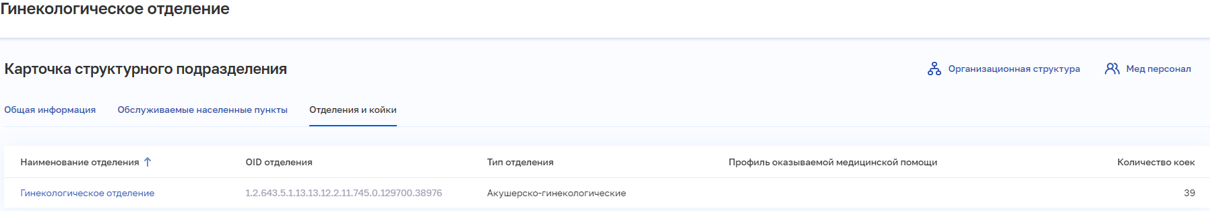
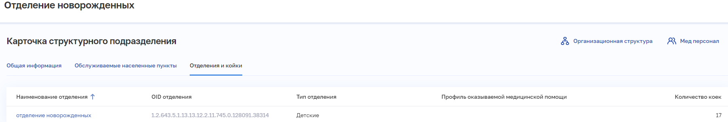
В ФРМО = 91 койка

Slide 17
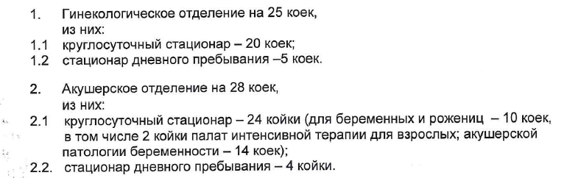
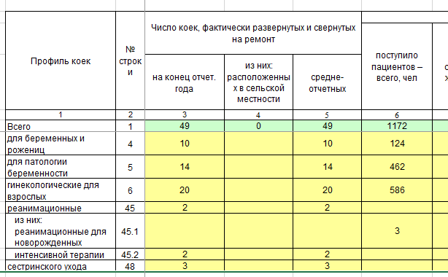
В ФРМО = 91 койка
По Приказу = 44 койки
В отчете = 49 коек

Slide 18
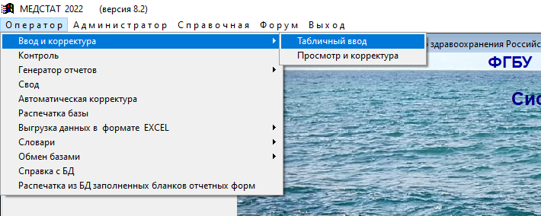
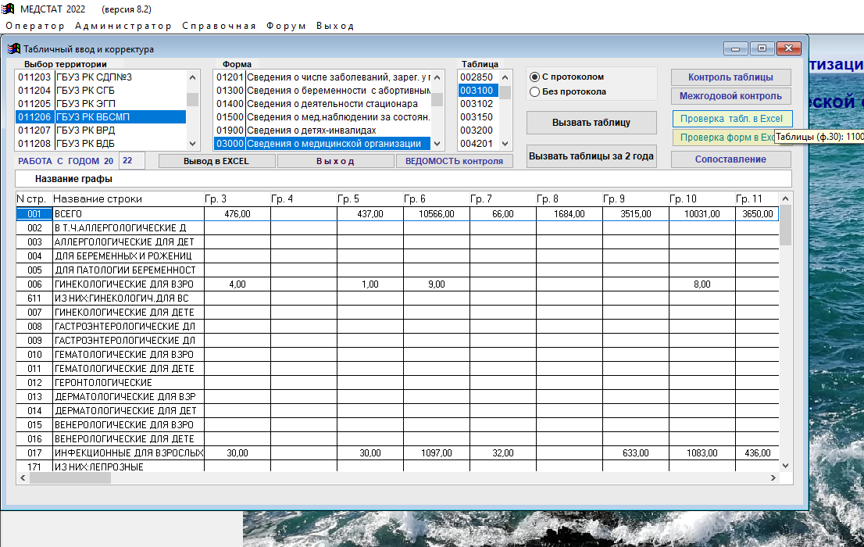
Таблица 3100. Коечный фонд и его использование
Обязательно в Медстате сделать проверку таблицы в Excel.

Slide 19
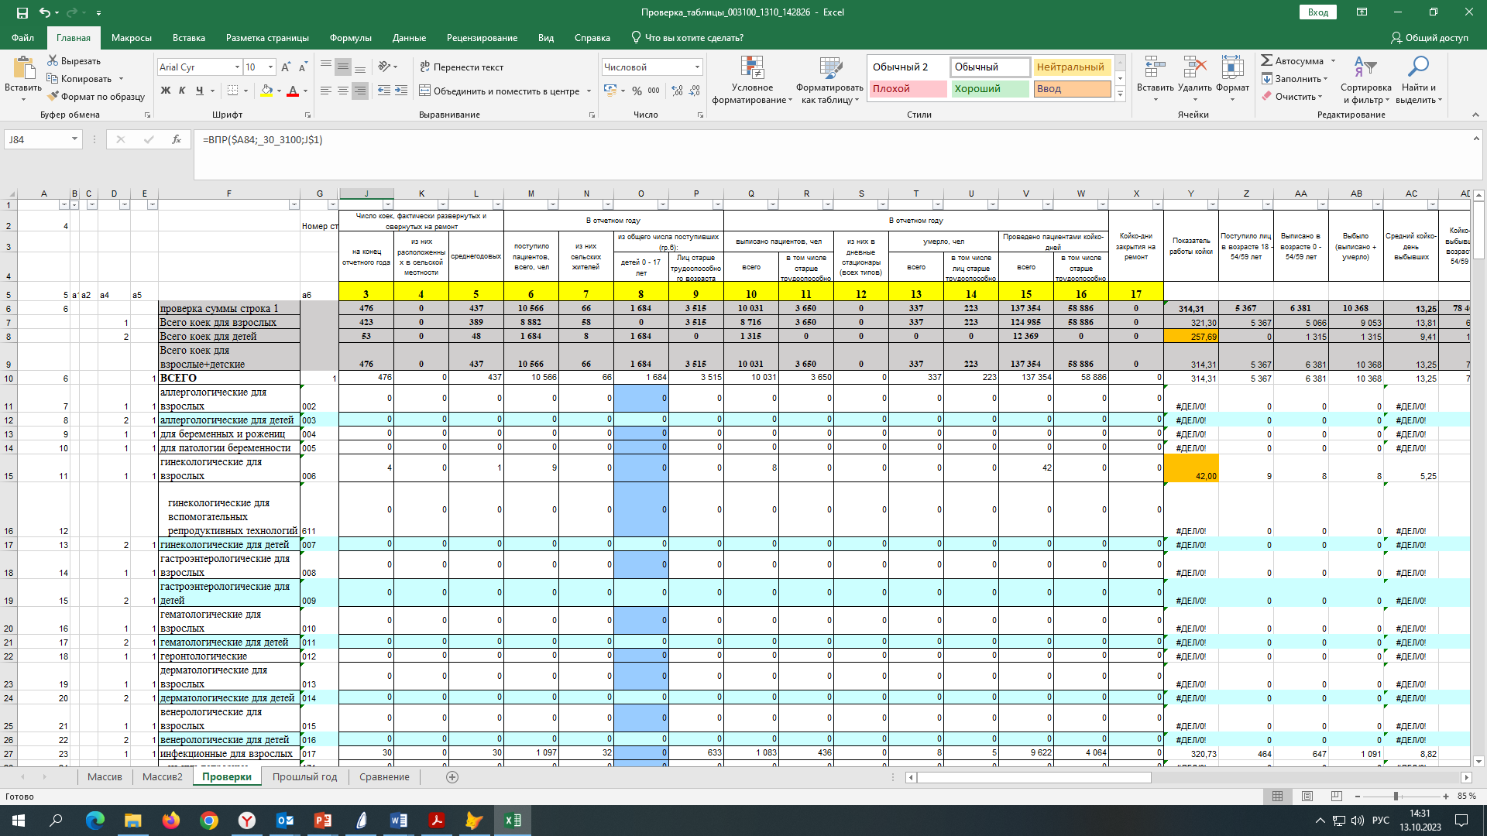
Слишком маленькие и слишком большие показатели работы койки окрашены оранжевым цветом. Или исправляем, или объясняем.
Проверяем наличие данных по детям по строкам детских коек

Slide 20
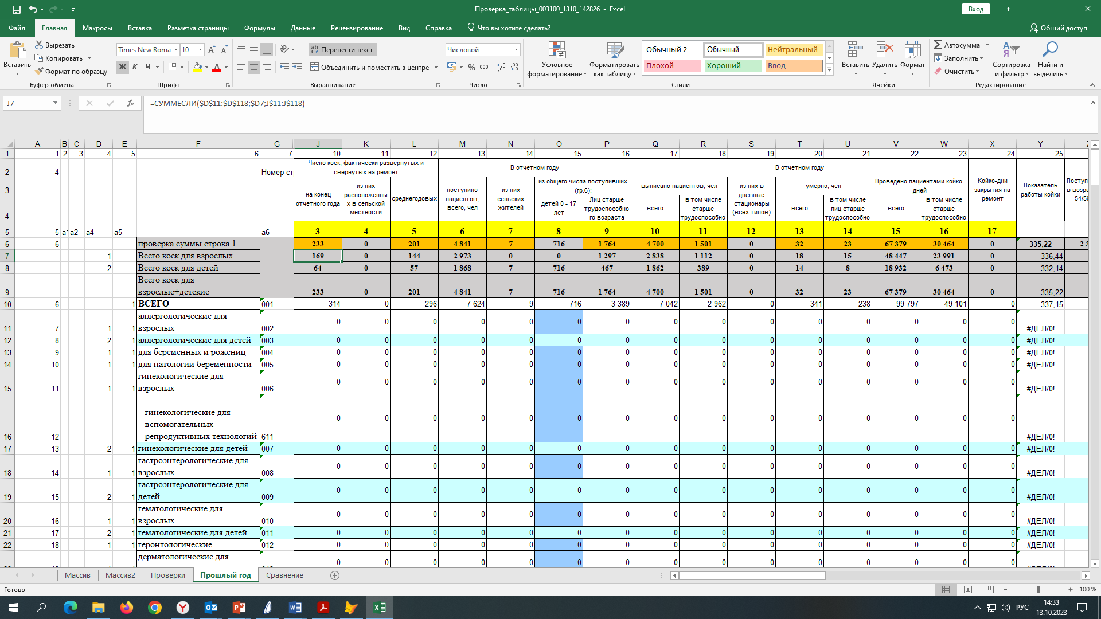

Slide 21
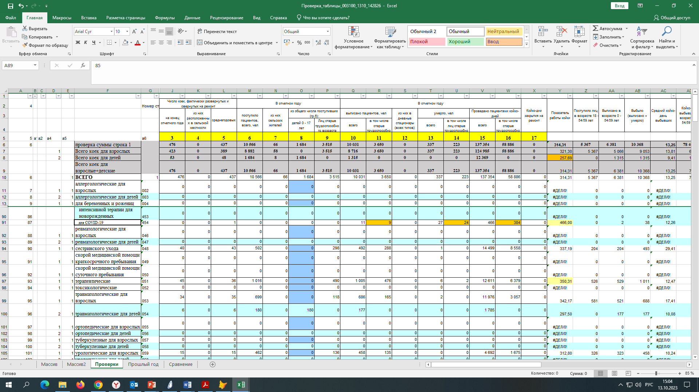
За год пациентов старше трудоспособного возраста на койки не поступало, но выписано 9 плюс умерло 24 – спрашивается откуда ????
К тому же койка работала 466 дней в году, в котором всего 365 дней !!!!

Slide 22
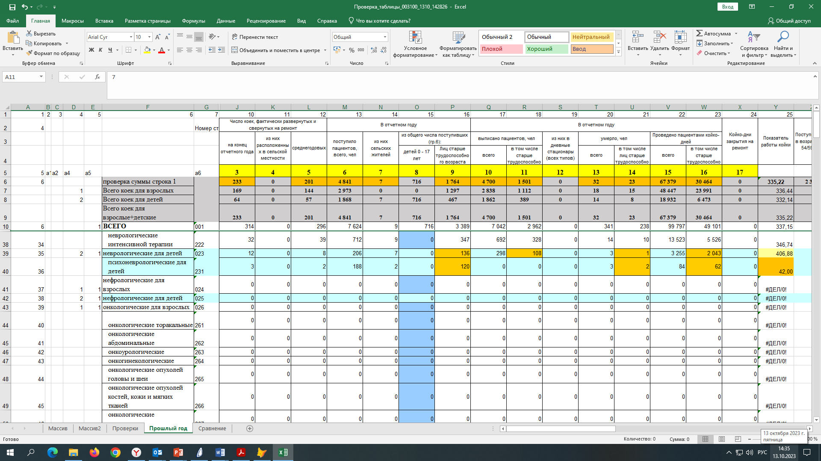
Койки детские, а движение пациентов старше трудоспособного возраста !!!!!!

Slide 23
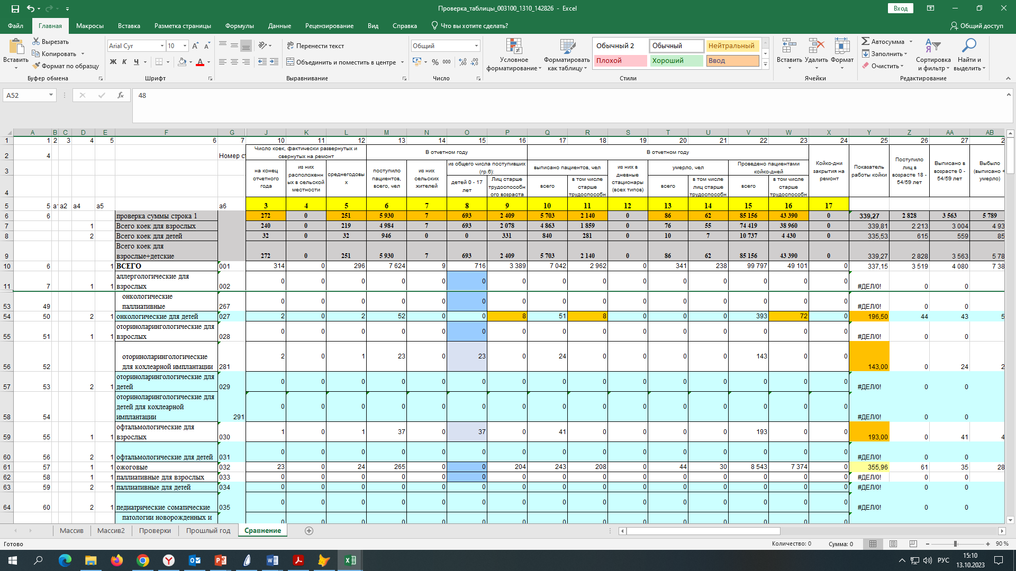
Койки детские, а движение пациентов старше трудоспособного возраста !!!!!!
Необходимо обратить внимание на показатель деятельности стационара: работа (занятость) койки – дни. Данный показатель не должен превышать рекомендованный по Территориальной программе госгарантий (330 дней) и, соответственно, рекомендованные по профилям коек. При работе койки в целом по субъекту или по отдельным профилям коек более 350 или менее 280 дней в году – предоставить пояснительную записку с указанием причин высокой (низкой) работы койки и плане мероприятий по повышению эффективности использования коечного фонда с целью удовлетворения потребности населения в оказании медицинской помощи в стационарных условиях.

Slide 24
Расчет среднегодовой койки
Расчеты выполняются по каждому профилю коек.
Если по данному профилю коек в течение всего года (с 1 января по 31 декабря) никаких изменений не было, то количество коек на конец года = среднегодовому количеству коек.
Количество коек за январь + количество коек за февраль + … (все месяцы) + количество коек за декабрь
В среднем за год = ________________________________________________________________________________________________
12
Профиль коек | № строки | Число коек, фактически развернутых и свернутых на ремонт, коек
 |  | на конец отчетного года | из них расположенных в сельской местности | среднегодовых
1 | 2 | 3 | 4 | 5
гастроэнтерологические для взрослых | 8 | 53 |  | 36
гастроэнтерологические для детей | 9 | 12 |  | 12
гематологические для взрослых | 10 | 33 |  | 31
гематологические для детей | 11 | 4 |  | 4
геронтологические | 12 | 43 | 2 | 43
дерматологические для взрослых | 13 | 48 |  | 39
дерматологические для детей | 14
венерологические для взрослых | 15 | 6 |  | 3

Slide 25
Пример расчета среднегодовой койки
Если по данному профилю коек в течение года были изменения по перепрофилированию коек, то:
К годовому отчету по форме № 30 следует приложить все копии Приказов по перепрофилированию коек внутри года.
Пересчитать отдельно количество коек по данному профилю по тем месяцам, в которые менялось количество коек.
Рассчитать среднегодовое количество коек данного профиля по вышеприведенной формуле.
Например, на начало года терапевтических коек было 30 единиц. По приказу с 1 марта количество коек уменьшилось на 5, затем с 15 июля их количество увеличилось на 12, а 27 октября еще возросло на 7 коек.
Таким образом:
Январь = 30 коек Июль = нужен пересчет, так как с 15 июля плюс 12 коек
Февраль = 30 коек Август = 37 коек
Март = 25 коек (с 1 марта минус 5) Сентябрь = 37 коек
Апрель = 25 коек Октябрь = нужен пересчет, так как с 27 октября еще плюс 7 коек
Май = 25 коек Ноябрь = 44 койки
Июнь = 25 коек Декабрь = 44 койки

Slide 26
Пример расчета среднегодовой койки (продолжение)
Пересчет за июль: с 1 по 14 июля (14 дней) было 25 терапевтических коек, с 15 по 31 июля (17 дней) было уже 37 коек.
25 * 14 + 37 * 17
За июль = _________________ = 31,58 = 32 койки.
31
Пересчет за октябрь: с 1 по 26 октября (26 дней) было 37 терапевтических коек, с 27 по 30 октября (4 дня) было уже 44 койки.
37 * 26 + 44 * 4
За октябрь = ________________ = 37,93 = 38 коек.
30
Итого 30 + 30 + 25 + 25 + 25 + 25 + 32 + 37 + 37 + 38 + 44 + 44
в среднем = ___________________________________________________ = 32,66 = 33 койки.
за год 12

